Slide 1

môn: MĨ THUẬT
Lớp 1

Slide 2




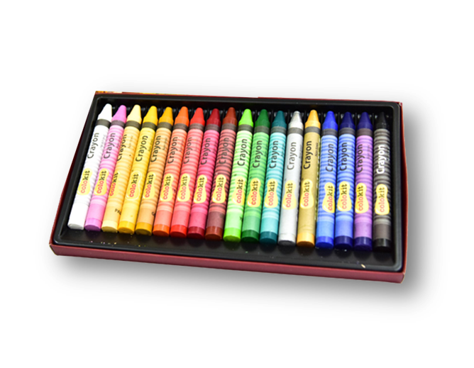
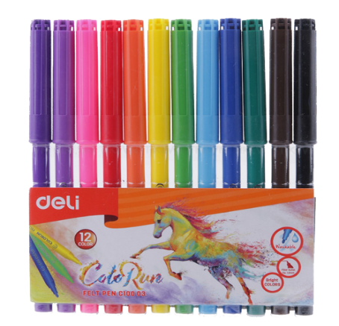
Chuẩn bị đồ dùng học tập

Slide 3

TUẦN 29
Chủ đề 8:
NGƯỜI THÂN CỦA EM
(Tiết 4)

Slide 4

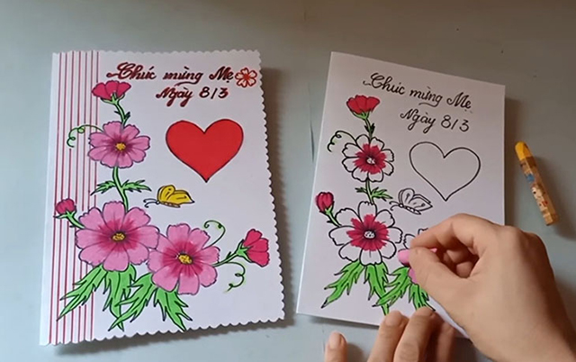

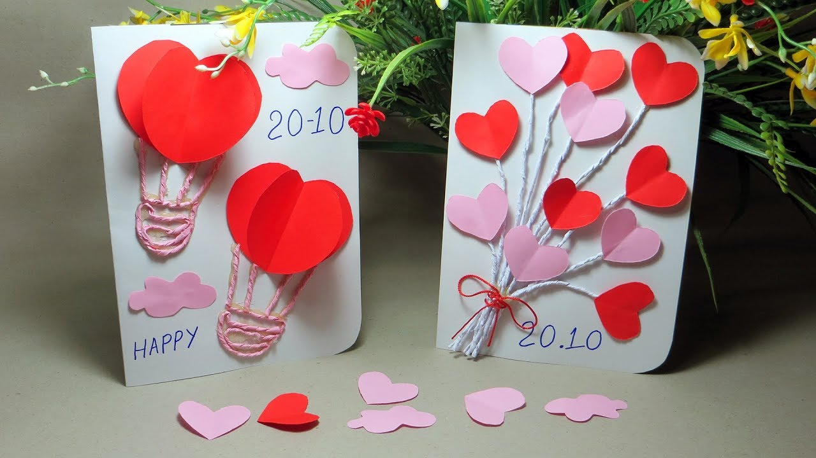
Vận dụng- sáng tạo

Slide 5

Củng cố- dặn dò: -Hoàn thành sản phẩm, chụp hình gởi vào zalo lớp.
-Chuẩn bị đồ dùng cho chủ đề 9.

